Slide 1
2조
Chatting program
김기훈, 김민석, 멘두요, 신예림, 우예빈, 황동현
Notes:
2조 채팅프로그래밍 발표를 시작하겠습니다.
저는 2조 발표자 김민석입니다.

Slide 2
목차
01
프로젝트 소개
02
구현 과정 및 목표
03
일정 계획
04
느낀 점
Notes:
발표순서는 프로젝트 소개
구현과정 및 목표
일정계획
느낌점 순으로 발표하겠습니다.

Slide 3
프로젝트 소개
Notes:
먼저 프로젝트 소개부터 하겠습니다.

Slide 4
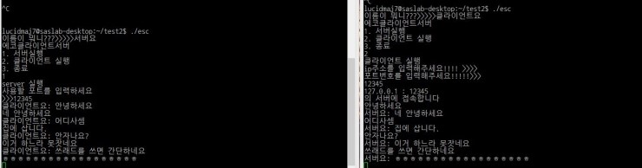
프로젝트 소개
-프로그램 소개
- 소켓을 활용한 1 : N 채팅 프로그램
Notes:
저희 조의 프로젝트는 앞 제목에 나왔듯이 그림과 같이 소켓을 사용한 일대다 채팅 프로그램을 목표로 했습니다.

Slide 5


프로젝트 소개
-프로그램 개발 도구
프로그램 개발 도구는 github, google meet를 주로 활용
Notes:
이러한 프로젝트를 위해 깃허브와 구글 미트를 활용해서 팀원들과 소통했습니다.

Slide 6

구현과정 및 목표
Notes:
구현과정 및 목표에 대해 발표하겠습니다.

Slide 7
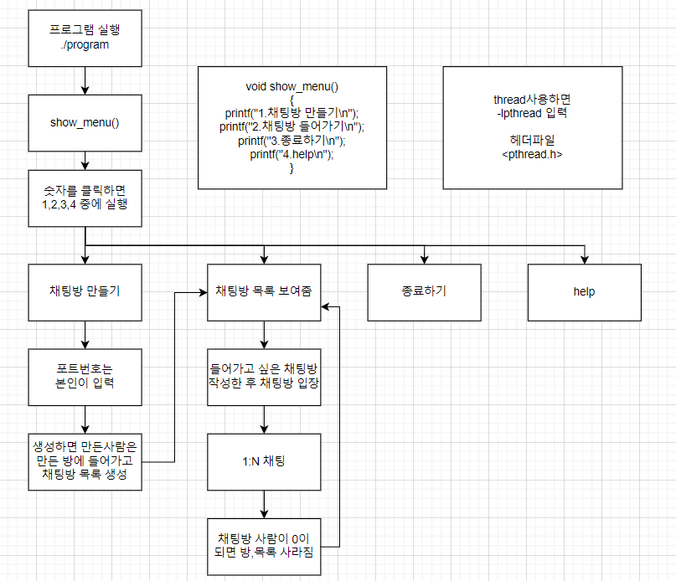
구현과정 및 목표
-구현 과정
- 아키텍트 설계
Notes:
본격적인 구현하기전 아키텍트 설계입니다.
프로그램을 실행한 후 채팅방 번호를 입력하면 해당 채팅방이 만들어집니다.
그 후 본인의 포트번호를 입력하면 해당 번호를 가진 채팅방이 만들어지고 목록에 추가가 됩니다.
이후 유저는 원하는 채팅방 번호를 입력하면 해당 방에 입장이 되며 채팅이 가능하게 됩니다.

Slide 8
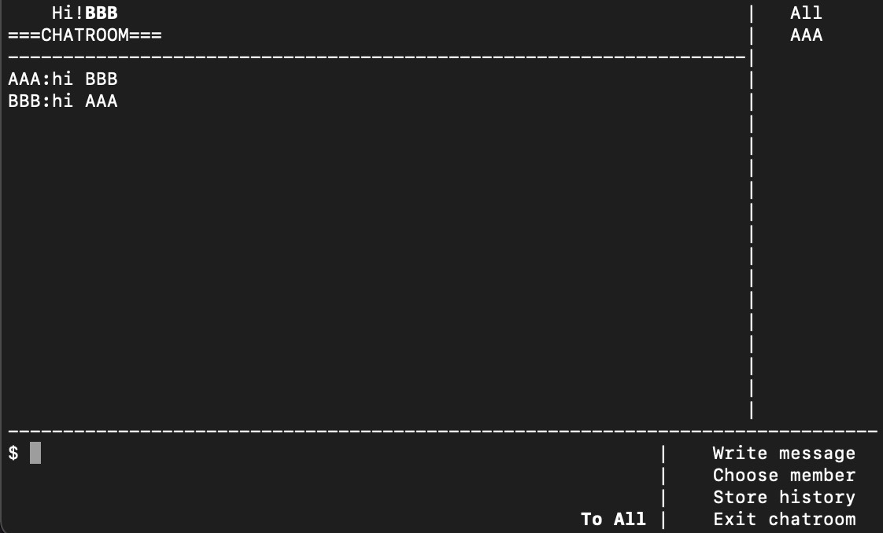
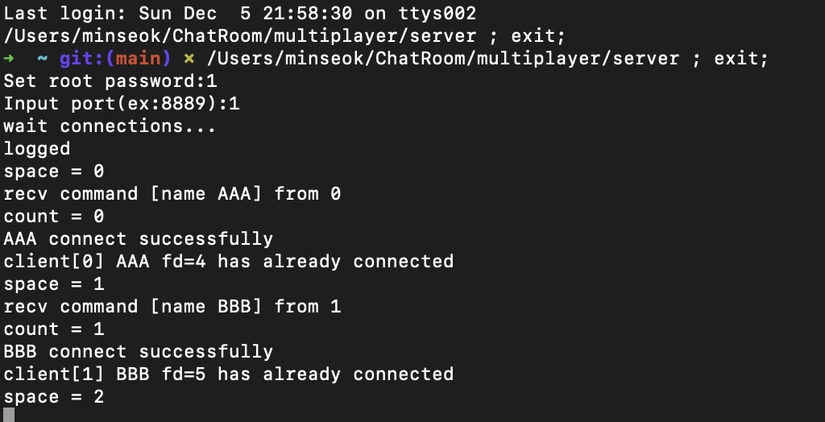
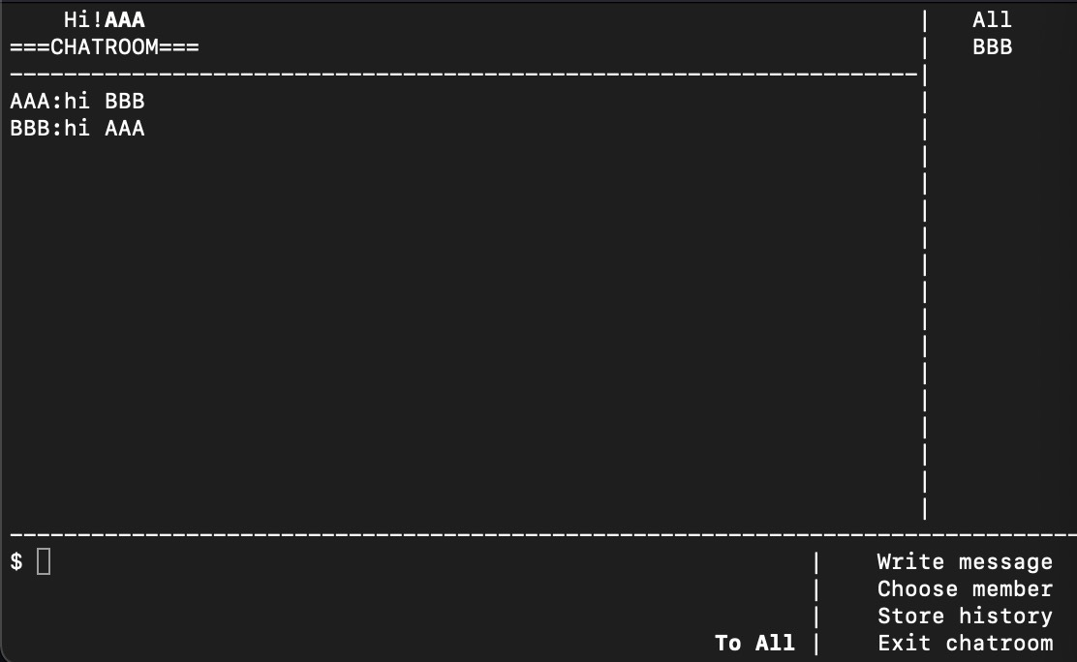
구현과정 및 목표
-구현 과정
- 서버 및 클라이언트 구현
https://github.com/nobodyzxc/ChatRoom
Notes:
첫번째로 서버와 클라이언트를 구현한 화면입니다.
해당 코드는 프로젝트에 관련된 지식이 부족해 검색하던 중 좋은 코드를 발견해서 해방 코드를 기반으로 구현했습니다.

Slide 9
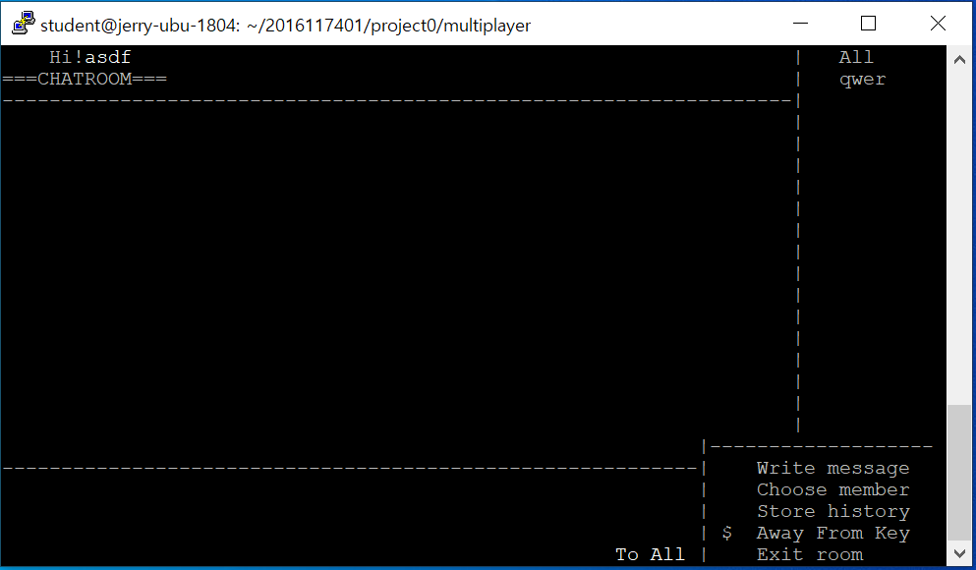
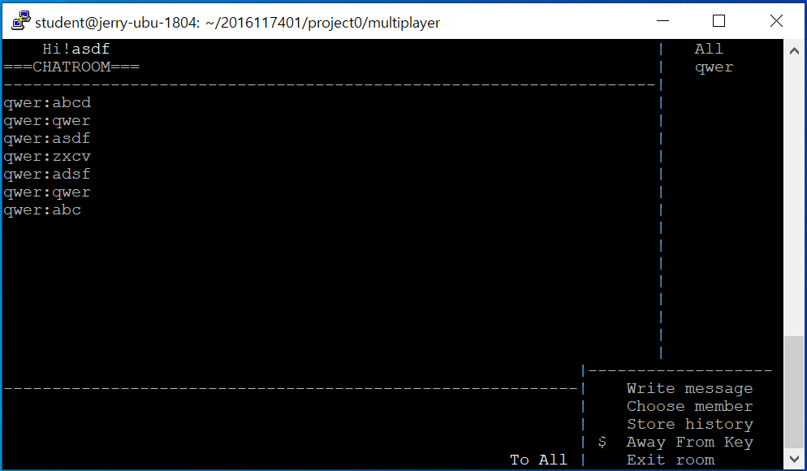
구현과정 및 목표
-구현 과정
- 자리비움
자리비움 on
자리비움 off
Notes:
첫번째는 자리비움 기능입니다.
왼쪽사진에 AFK 버튼을 누르면 자리비움이 활성화 되서 다른사람의 메시지가 보이지않다가
이후 자리비움을 해체한 뒤 해당 메시지가 출력되도록 구현했습니다.

Slide 10
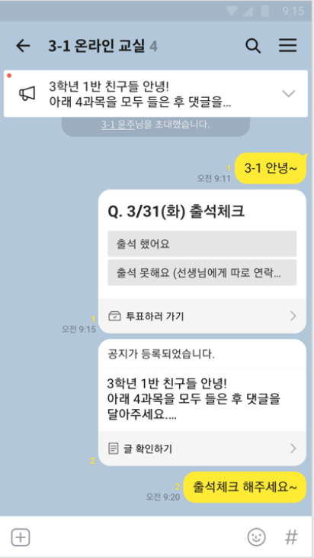
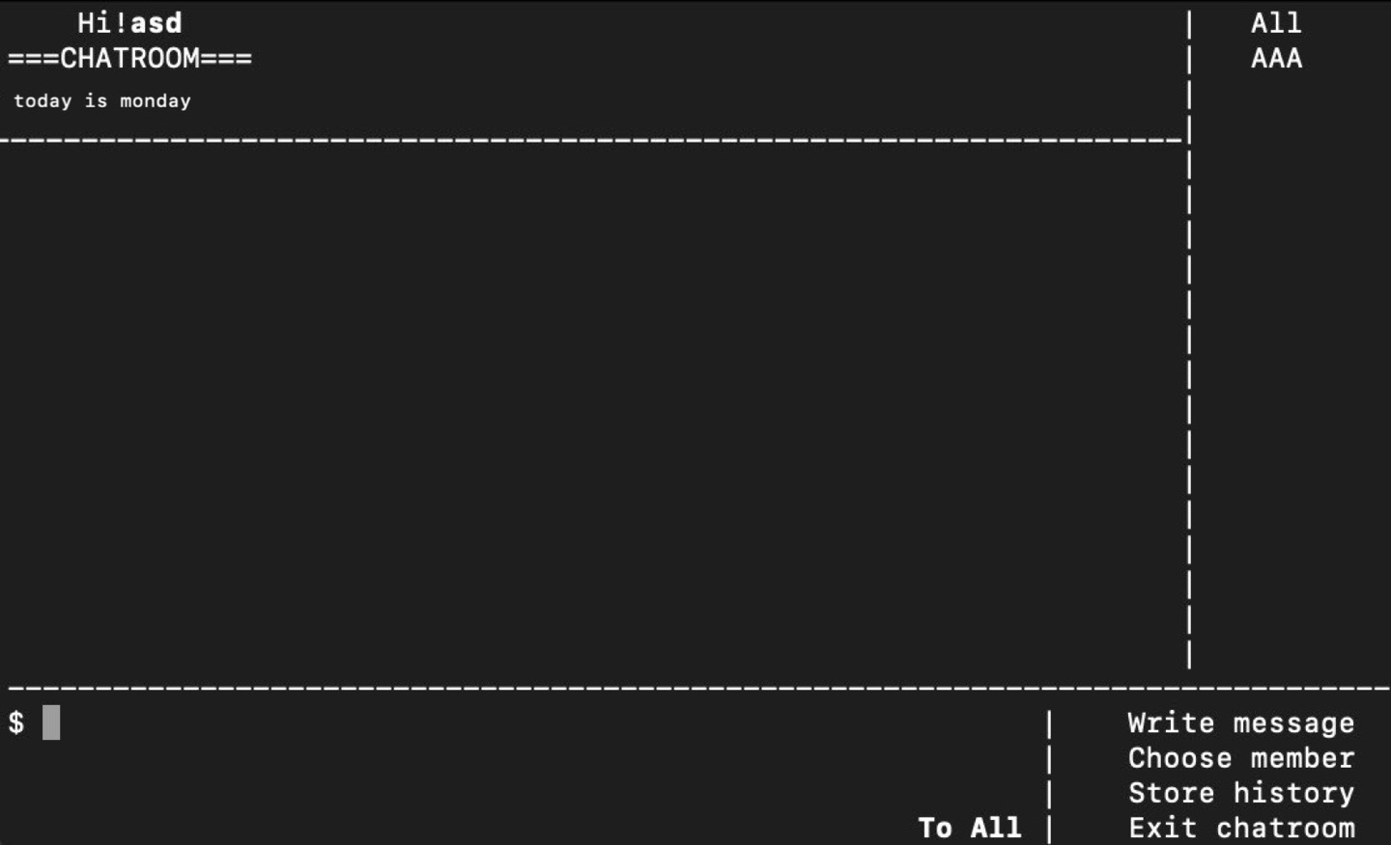
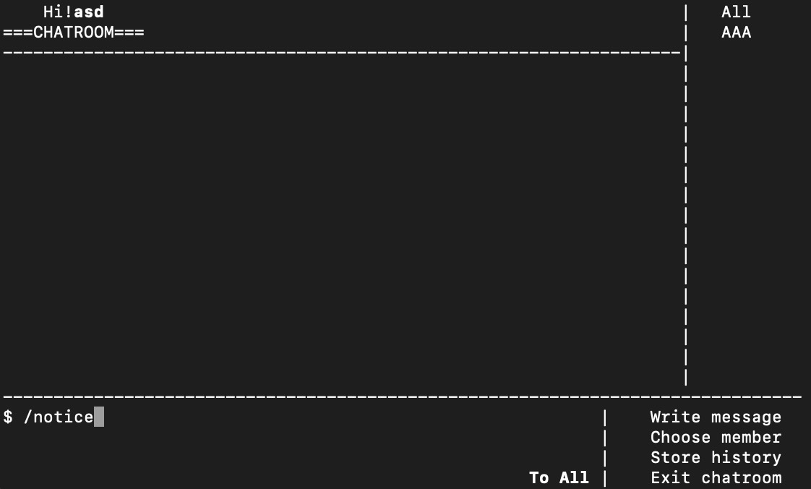
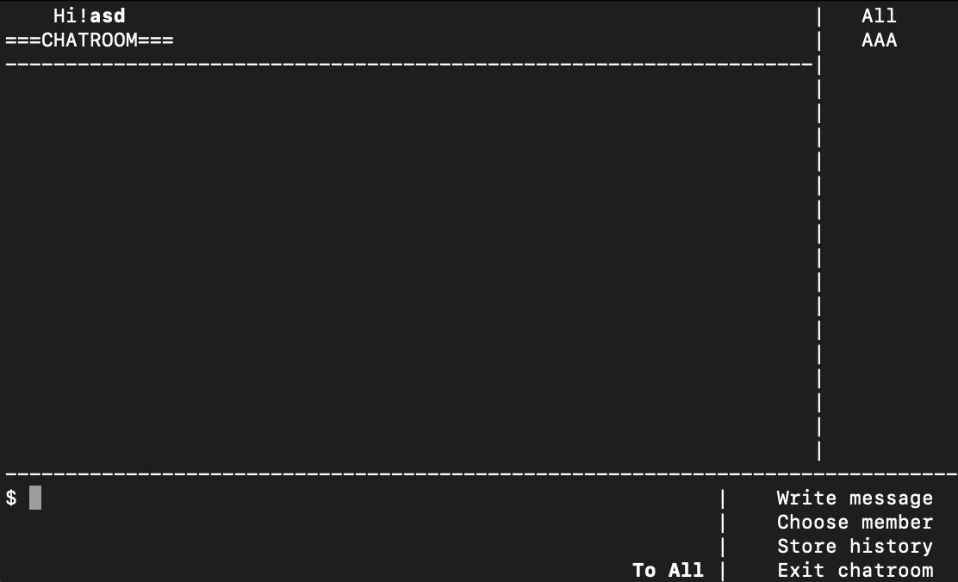
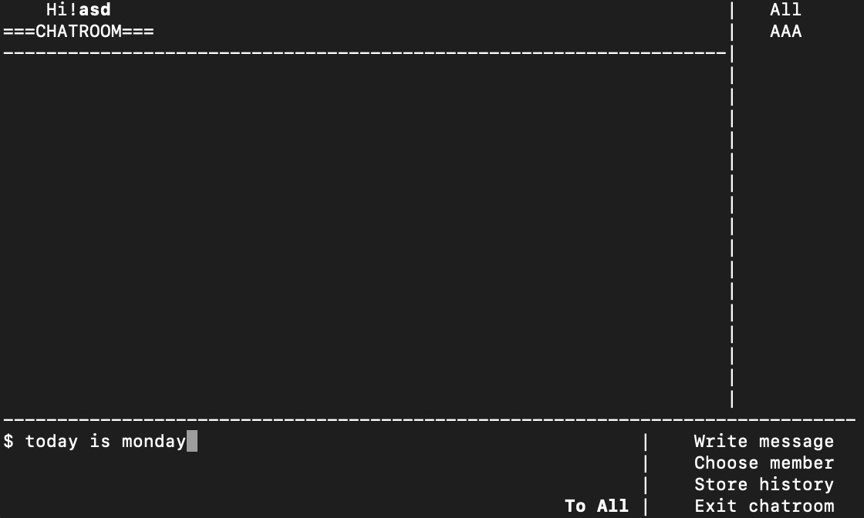
구현과정 및 목표
-목표
- 공지기능
Notes:
다음으로 공지 기능입니다.
저희가 흔히 사용하고 있는 카카오톡의 공지 모습입니다.
이 공지와 유사하게 기능을 만드는 것을 목표로 했습니다.
초기화면에서 (클릭)
특정 명령어를 입력한 뒤(클릭)
공지하고 싶은 메시지를 입력합니다. 그러면 (클릭)
입력한 메시지가 채팅창 상단에 입력이 되도록 하는게 목표였습니다. 하지만 이 기능은 구현하지 못했습니다.
그 원인으로는 앞서 소개한 초기 코드를 참고해서 만든 것이라 각 코드 간의 연결관계의 이해도가 부족해서 구현에 실패했다고 생각합니다.

Slide 11
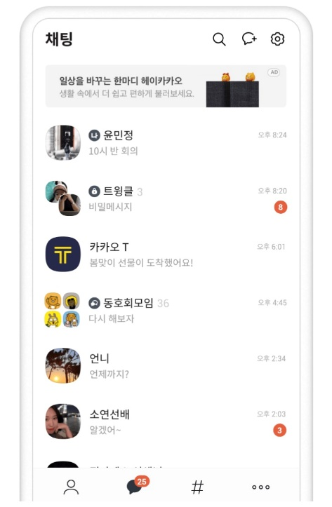
구현과정 및 목표
-목표
-다중 채팅방
Notes:
다음으로 다중 채팅방입니다. 이 아이디어 또한 카카오톡을 참고했습니다. 앞서 소개한 기능과 마찬가지로 현재 완전하게 구현한 상태는 아니고 구현중인 상태입니다.

Slide 12

일정 계획
Notes:
다음으로 일정계획에 대해 소개하겠습니다.

Slide 13
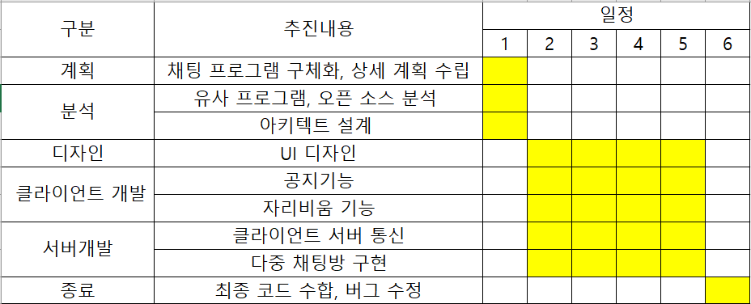
일정 계획
-일정
-Gantt chart
Notes:
2조의 간트차트입니다.
첫 주차에는 프로젝트의 주제와 전체적인 계획을 세웠습니다. 이후 2주차부터 5주차까지 주제에 관련된 프로그램 구현을 계획했습니다만
일정대로 잘 이루어 지지 않아 조원들과 회의를 통해 각자 구현할 역할을 다시 정하고, 각자 맡은 역할을 4주차와 5주차 동안 구현을 한
이후 시험이 끝나는 6주차에는 각자 구현한 코드를 합치고 버그 수정을 할 예정입니다.

Slide 14

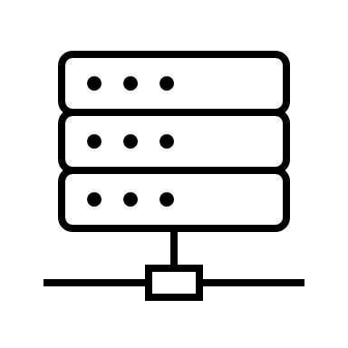



일정 계획
-역할
자리 비움
다중 채팅방
공지 사항
코드 종합,UI
김기훈
황동현
김민석, 신예림
우예빈
Notes:
그래서 다시 나눈 역할입니다.
김기훈 학우는 앞서 구현한 자리 비움 기능을 조금 더 개선할 예정입니다.
황동현 학우는 다중 채팅방을 구현할 예정이고
저와 신예림 학우는 실패한 구현을 조금 더 분석한 뒤 개선을 통해 구현할 예정입니다.
마지막으로 우예빈 학우가 각자 만든 코드들을 종합하고, ui디자인을 맡을 예정입니다.

Slide 15
느낀 점
Notes:
프로젝트간 느낀점을 소개하겠습니다.

Slide 16
느낀 점
-개인 소감
김민석 : 생각보다 의사소통에 어려움이 있어 아쉬웠다.
김기훈 : 협업, 소통의 중요성을 알 수 있었다.
신예림 : 협업에 필요한 기술들을 익히고 커뮤니케이션의 중요성을 알 수 있었다.
황동현 : 협업의 필요성과 소통의 중요성을 알 수 있었다.
우예빈 : 개인능력 뿐만 아니라 소통능력도 필요함을 느꼈다
Notes:
조원 모두가 의사소통이 제대로 이루어지지 않은 것 같아 아쉽고, 소통능력의 중요성을 느꼈습니다.

Slide 17
Thank you
Notes:
이상으로 2조 발표를 마치겠습니다. 감사합니다.

